Slide 1
Aula dia 11/05
Primeiro ano
Colégio Dinâmico
Professora: Adriana Batista
Matemática 1.
Frente 212

Slide 2

GRANDEZAS PROPORCIONAIS

Slide 3
GRANDEZAS DIRETAMENTE PROPORCIONAIS
Observe a tabela que relaciona os quilogramas de arroz com os seus respectivos preços:
Quilogramas (kg) | Preço (R$)
1 | 12,00
2 | 24,00
3 | 36,00
5 | 60,00
10 | 120,00
20 | 240,00
50 | 600,00

Slide 4
Para qualquer valor que se escolher na primeira coluna, haverá um correspondente na segunda coluna. Se o valor da primeira coluna for multiplicado por uma constante, o correspondente valor na segunda coluna também ficará multiplicado por ela. Diz-se então que as grandezas “kilos” e “preço” são diretamente proporcionais.
Quilogramas (kg) | Preço (R$)
1 | 12,00
2 | 24,00
3 | 36,00
5 | 60,00
10 | 120,00
20 | 240,00
50 | 600,00

Slide 5
Definição:
Diz-se que as grandezas A e B são diretamente proporcionais se , ao se multiplicar uma das medidas de A por uma constante k, com k ≠ 0, a correspondente medida de B também for multiplicada por k.
Assim, se as medidas de A forem representadas em uma sequência (a, b, c, d, e, ...) e as correspondentes medidas de B estiverem na sequência (a’, b’, c’, d’, e’, ...) pode-se escrever que:

Slide 6
GRANDEZAS INVERSAMENTE PROPORCIONAIS
Observe a tabela que relaciona a velocidade de um veículo e o tempo gasto por ele para percorrer a distância entre duas cidades:
Velocidade média (km/h) | Tempo (horas)
120 | 2
60 | 4
30 | 8
40 | 6
10 | 24
5 | 48

Slide 7
Para qualquer valor que se escolher na primeira coluna, haverá um correspondente na segunda coluna. Se o valor da primeira coluna for multiplicado por uma constante, o correspondente valor na segunda coluna também ficará dividido por ela. Diz-se então que as grandezas “velocidade” e “tempo” são inversamente proporcionais.
Velocidade média (km/h) | Tempo (horas)
120 | 2
60 | 4
30 | 8
40 | 6
10 | 24
5 | 48

Slide 8
Definição:
Diz-se que as grandezas A e B são inversamente proporcionais se , ao se multiplicar uma das medidas de A por uma constante k, com k ≠ 0, a correspondente medida de B ficará dividida por k. Assim, se as medidas de A forem representadas em uma sequência (a, b, c, d, e, ...) e as correspondentes medidas de B estiverem na sequência (a’, b’, c’, d’, e’, ...) pode-se escrever que:

Slide 9
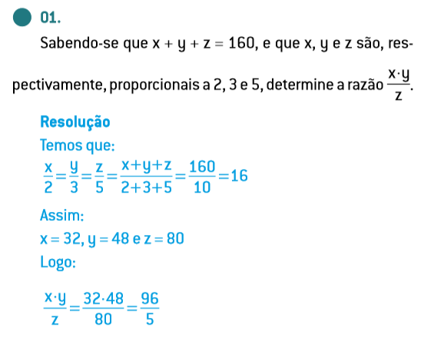
MÓDULO 20 - PÁG. 74

Slide 10
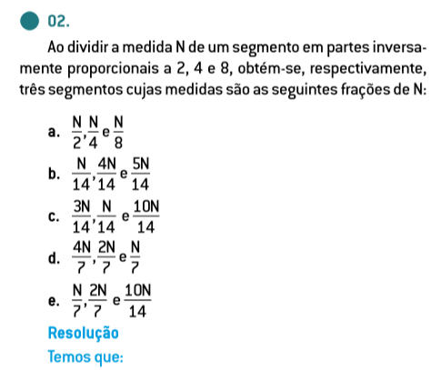
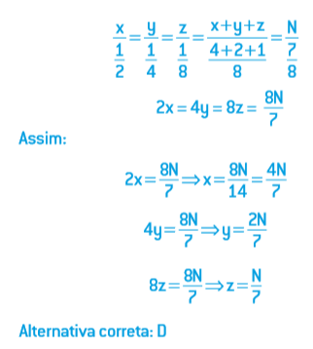
MÓDULO 20 - PÁG. 74

Slide 11
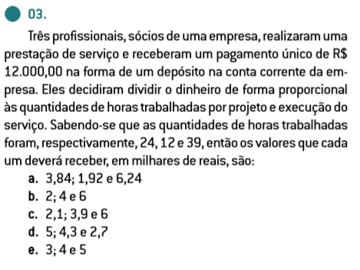
MÓDULO 20 - PÁG. 74

Slide 12
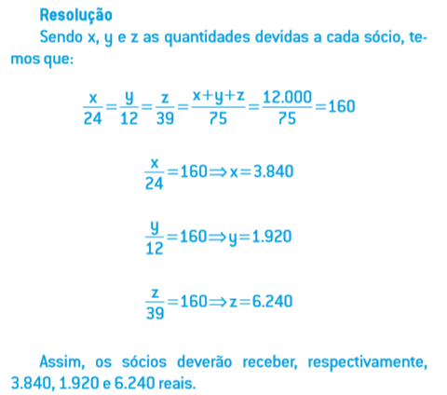
MÓDULO 20 - PÁG. 74

Slide 13
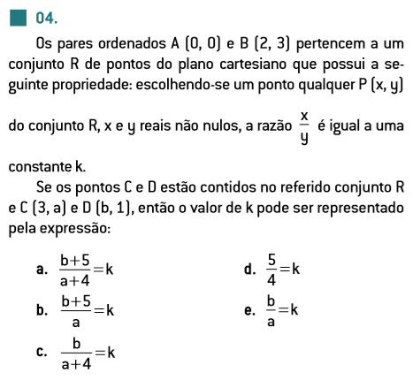
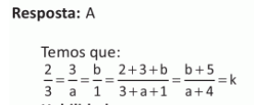
MÓDULO 20 - PÁG. 75

Slide 14
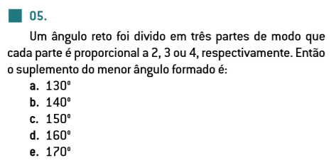
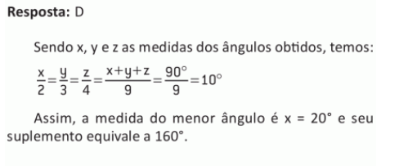
MÓDULO 20 - PÁG. 75

Slide 15
EXERCÍCIOS PROPOSTOS
Módulo 20 - Página 76
Exercícios:
06 07 09 11

